Slide 1
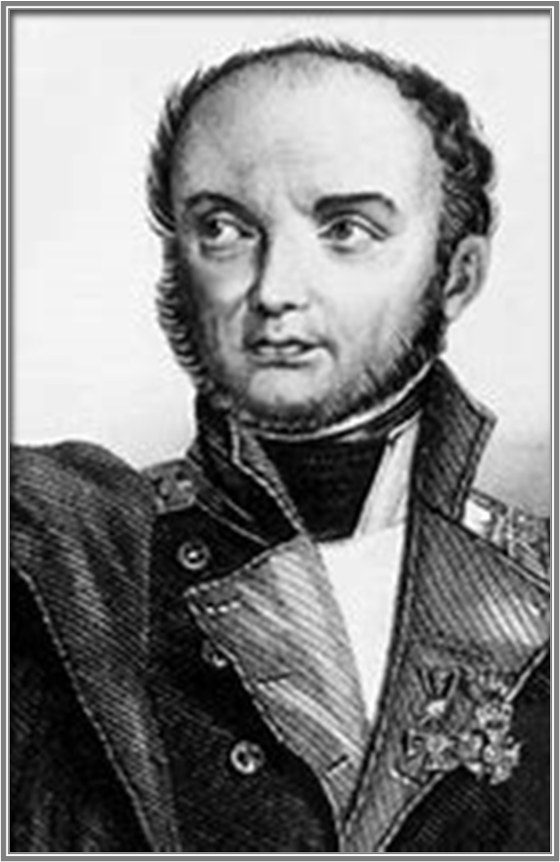
GENERAŁ JÓZEF BEM
BOHATER DWÓCH NARODÓW

Slide 2
Urodził się 14 marca 1794 r. w Tarnowie, mieście leżącym w Galicji, prowincji, która po pierwszym rozbiorze Polski weszła w skład Cesarstwa Austriackiego.
Gdy miał 15 lat, zaciągnął się do armii Księstwa Warszawskiego
i rozpoczął naukę w Szkole Artylerii i Inżynierów w Warszawie.
Kariera jego była błyskawiczna, po półrocznej nauce otrzymał szlify oficerskie podporucznika.
Bemowie herbu Bem

Slide 3
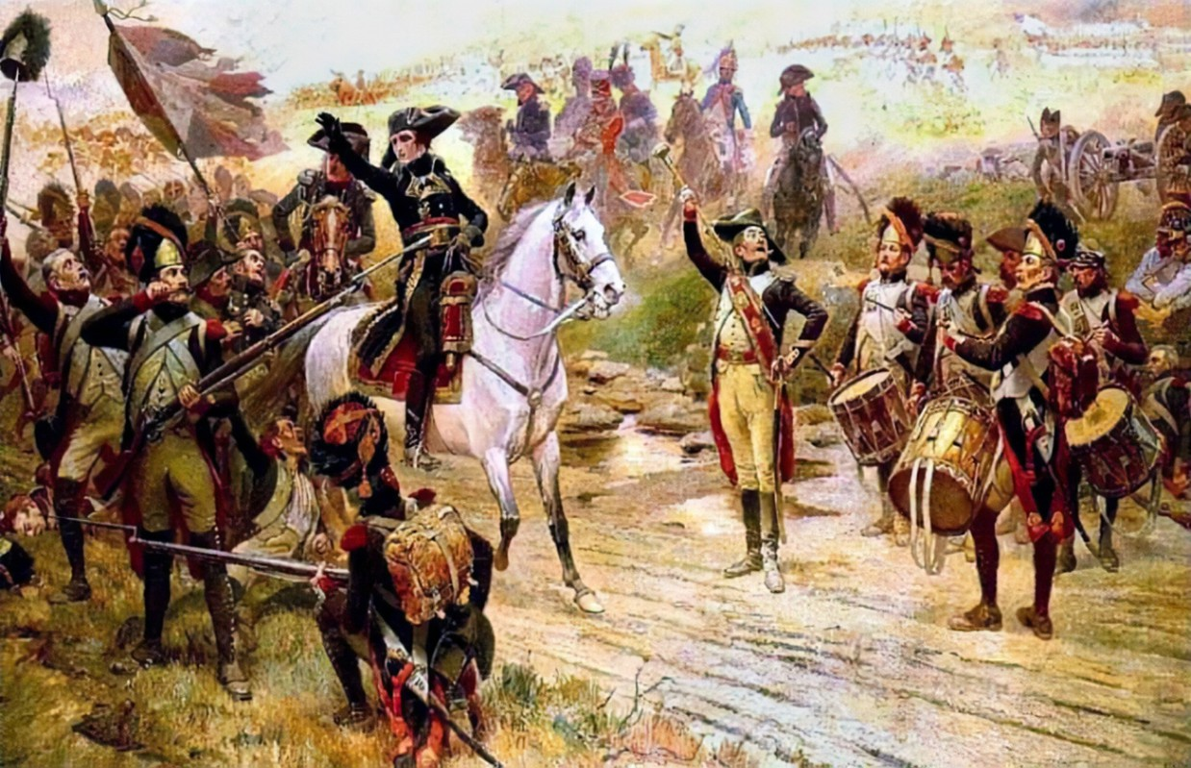
Szkołę ukończył w 1812 roku. Jako porucznik brał udział w kampanii napoleońskiej przeciwko Rosji.

Slide 4
Po klęsce Napoleona Bem służył w armii Królestwa Polskiego. Był wykładowcą w Szkole Zimowej Artylerii i prowadził pionierskie doświadczenia z nowym rodzajem rakiet bojowych tzw. racami kongrewskimi.
Miały one mniejszą masę w porównaniu do tradycyjnej artylerii, dzięki czemu rakietnicy byli bardziej mobilni.
Ponadto wybuchające rakiety mogły razić przeciwnika i jednocześnie zapalać ostrzeliwane budynki.

Slide 5
Sześć lat później Bem został zwolniony z wojska ze względu na zły stan zdrowia.
Przeniósł się do Galicji, gdzie pracował jako dzierżawca majątków ziemskich.

Slide 6
Do polskiego wojska wrócił w 1831 roku na wieść o wybuchu powstania listopadowego.
„Spieszę tam, gdzie mój obowiązek i czucie woła” – napisał Bem w liście do jednego z przyjaciół.

Slide 7
Awansowano go do stopnia majora i powierzono dowództwo 4 Baterii Artylerii Lekkokonnej. – Walcząc na jej czele, wsławił się odwagą i brawurą oraz umiejętnym wykorzystaniem artylerii konnej na polu walki

Slide 8
W bitwie pod Iganiami brawurowa szarża artyleryjska żołnierzy mjr. Bema przyczyniła się do błyskotliwego zwycięstwa Polski,
a pod Ostrołęką śmiałe ataki lekkiej artylerii uratowały polską armię przed całkowitym rozbiciem.

Slide 9
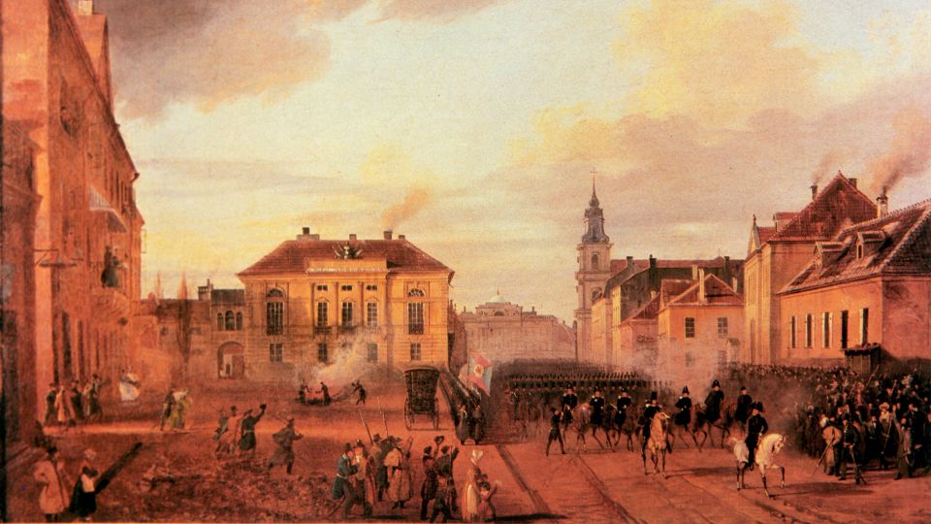
Józef Bem wziął też udział w obronie Warszawy walcząc na szańcach Woli. Za te dokonania dostał nominację na generała brygady i Złoty Krzyż Virtuti Militari.

Slide 10
Po upadku powstania Bem wyemigrował do Francji. Kiedy w 1848 roku Europę ogarnęła Wiosna Ludów, czyli liczne zbrojne zrywy rewolucyjne i narodowe, Bem przyłączył się do walk.
„Polacy walczą nie tylko za własną ojczyznę, ale i za wolność Europy”, pisał w pamiętnikach.

Slide 11
Jesienią 1848 roku gen. Bem w Wiedniu stanął na czele wojsk rewolucyjnych broniących miasta przed siłami cesarskimi. Niestety, 31 października stolica monarchii habsburskiej skapitulowała, a Bem przedostał się na Węgry ogarnięte powstaniem przeciwko Austriakom.
Pierwotnym celem Bema było powołanie na Węgrzech hufca zbrojnego, który stanie się zawiązkiem dla przyszłej armii polskiej.

Slide 12
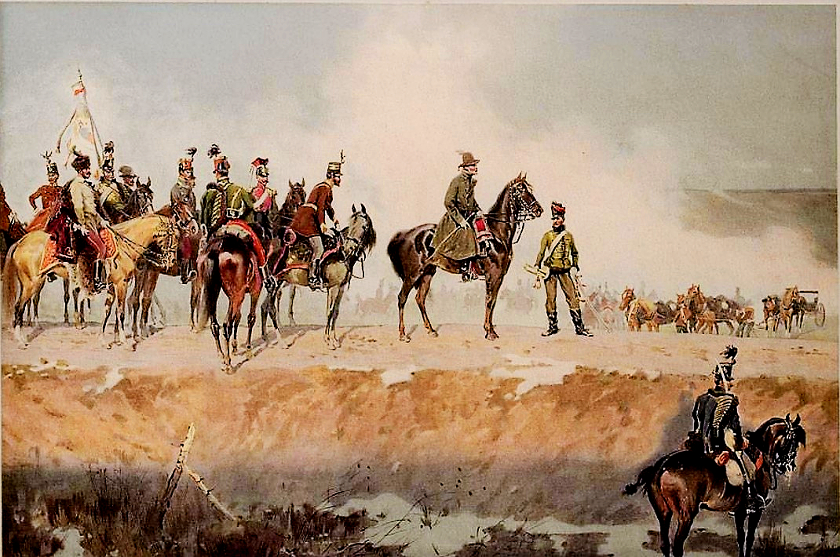
Przywódca powstania Lajos Kossuth powierzył Bemowi naczelne dowództwo armii węgierskiej w Siedmiogrodzie. Polski generał okazał się znakomitym dowódcą. –
Był surowy, ale też bezstronny i hojny, potrafił zyskać szacunek żołnierzy biorąc razem z nimi udział w walce
Umiał też skoncentrować siły w decydującym miejscu i skutecznie używać artylerii.

Slide 13
Bem zreorganizował od nowa rozbitą armię węgierską i na jej czele w ciągu trzech miesięcy odniósł ponad 30 zwycięstw nad Austriakami. Do marca 1849 roku udało mu się wyprzeć ich z Siedmiogrodu.
Dzięki tym sukcesom został bohaterem Węgrów, a jego sławę głosił m.in. poeta Sándor Petöfi, który był adiutantem generała.
W sierpniu 1848 roku powierzono Bemowi naczelne dowództwo armii węgierskiej

Slide 14
Rok później powstanie upadło, a armia węgierska została pokonana przez przeważające siły austriacko-rosyjskie. Józef Bem wraz z niedobitkami znalazł schronienie w Turcji.
Tam podjął decyzję o rozpoczęciu służby w armii tureckiej.
Polski generał służył w armii tureckiej w randze marszałka jako Murad Pasza.
Jednak wkrótce pod naciskiem nowych sojuszników – Austrii i Rosji – władze tureckie internowały Bema w Aleppo.
Jego ostatnią bitwą była obrona miasta przed powstańcami arabskich.
Znakomita strategia obronna przyniosła mu sławę w Turcji.

Slide 15
Józef Bem zmarł 10 grudnia 1850 roku w Aleppo, w wieku 56 lat na malarię. Przed śmiercią miał powiedzieć: „Polsko, Polsko! Ja cię już nie zbawię”.
Generała pochowano na miejscowym cmentarzu muzułmańskim.
Jego prochy zostały w 1929 roku przewiezione do Polski i złożone z honorami w mauzoleum w rodzinnym Tarnowie.

Slide 16
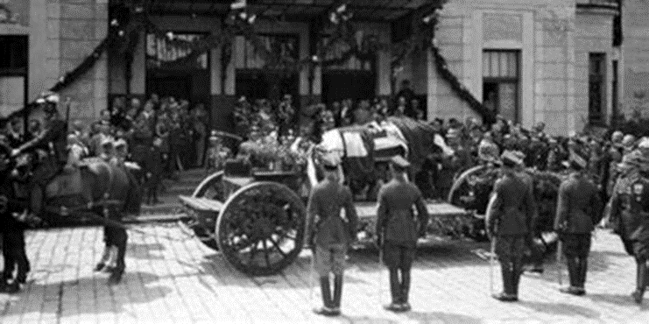
Żegnając generała, Cyprian Kamil Norwid napisał wiersz "Bema pamięci rapsod żałobny”

Slide 17
(…) I powleczem korowód, smęcąc ujęte snem grody, W bramy bijąc urnami, gwizdając w szczerby toporów, Aż się mury Jerycha porozwalają jak kłody, Serca zmdlałe ocucą, pleśń z oczu zgarną narody. . . . . . . . . . . . . . . . . Dalej — dalej — —

